Slide 1







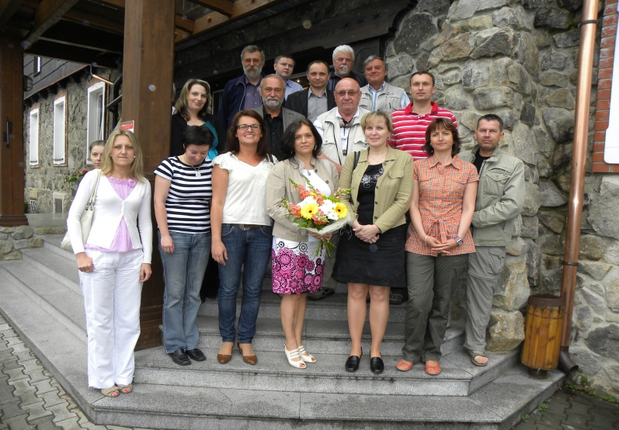


Współpraca Euroregionów i projekt „EUREGIO PL-CZ”

Slide 2
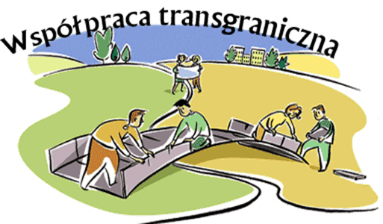
Współpraca Transgraniczna
Na rozwój współpracy na obszarach przygranicznych duży wpływ wywarły inicjatywy społeczności lokalnych, jak również zmiana znaczenia granicy.
W przeszłości granica oznaczała koniec terytorium i początek obszaru „obcego”.
W dzisiejszym świecie granica przestaje być postrzegana jako bariera oddzielająca od siebie poszczególne kraje, a staje się wręcz postrzegana jako możliwość „szerszej” współpracy na granicy.

Slide 3
Współpraca Transgraniczna
Zgodnie z „Europejską Kartą Regionów Granicznych i Transgranicznych” współpraca transgraniczna to „współpraca sąsiedzka przylegających do siebie regionów granicznych. Współpraca transgraniczna pomaga w łagodzeniu niekorzystnych skutków istnienia granic i przezwyciężaniu skutków położenia terenów przygranicznych na obrzeżach państw oraz służy poprawie warunków życiowych osiadłej tam ludności. Współpraca ta obejmować powinna wszystkie dziedziny życia kulturalnego, społecznego i gospodarczego, a także rozwoju związanej z nimi infrastruktury (...)”
Współpraca transgraniczna jest więc procesem, poprzez który społeczności regionalne i lokalne oraz struktury samorządu terytorialnego (tj. władzy publicznej) jednoczą swoje wysiłki w celu wspólnego rozwiązywania problemów, pomimo oddzielającej je granicy państwowej.

Slide 4

Współpraca Euroregionalna
Szczególną formą współpracy transgranicznej, w której biorą udział społeczności lokalne i regionalne, jest współpraca euroregionalna.
Współpraca transgraniczna nabiera cech współpracy euroregionalnej z chwilą wprowadzenia stałych struktur poprzez tworzenie stowarzyszeń (związków celowych), rad, sekretariatów, grup roboczych,
komitetów zarządzających itp.,
a także licznych powiązań
z wyspecjalizowanym krajowymi
i międzynarodowymi
organizacjami współpracy transgranicznej.

Slide 5

Współpraca Euroregionalna
Rozwój współpracy transgranicznej w tym euroregionalnej w Europie datuje się od lat pięćdziesiątych ubiegłego wieku. Pierwszą formą struktur współpracy ponadgranicznej były utworzone na początku lat pięćdziesiątych związki regionów granicznych. Powstały one na pograniczach norwesko-szwedzko-fińskim, holendersko-niemieckim oraz niemiecko-francuskim.
W roku 1958 na granicy niemiecko-holenderskiej powstał pierwszy euroregion pod nazwą „EUREGIO”.

Slide 6
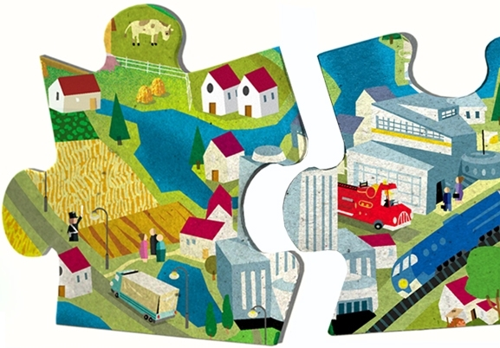
Czym jest Euroregion?
Euroregionami nazywamy instytucje współpracy dwóch lub więcej jednostek reprezentujących regiony dwóch lub więcej państw (przynajmniej po jednym z każdego). Każda z nich jest powoływana na podstawie prawa wewnętrznego swojego kraju.
Euroregiony to specyficzne formy współpracy transgranicznej, skupiające obszary przygraniczne dwóch lub więcej krajów, współpracujące ze sobą na wielu płaszczyznach, między innymi: gospodarka przestrzenna, turystyka, kultura, sport, oświata, ochrona środowiska, itd.

Slide 7
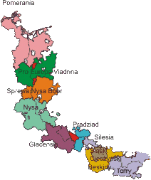
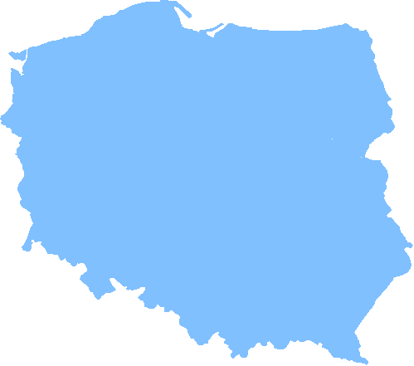
Geneza Euroregionów
Na pograniczu zachodnim i południowym pierwszym krokiem do powstania euroregionu było stworzenie celowego związku gmin i zarejestrowanie go w sądzie. Następnie zawierano porozumienie z podobnym związkiem po drugiej stronie granicy, co skutkowało stworzeniem struktury euroregionalnej. Takie porozumienie służyło realizacji konkretnych zadań, głównie z dziedzin infrastruktury komunikacyjnej, turystyki czy ekologii. W tym przypadku mówimy o euroregionie typu samorządowego, który powstał niejako oddolnie z inicjatywy lokalnej.

Slide 8
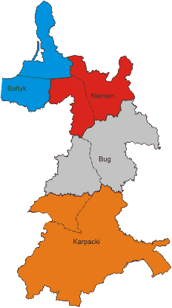
Geneza Euroregionów
Na pograniczu Polski z Rosją, Litwą, Białorusią i Ukrainą, inicjatorem tworzenia struktur transgranicznych była administracja rządowa, przy współudziale władz centralnych. Euroregiony powstawały zatem odgórnie (typ administracyjny), a związki gmin tworzyły się dopiero później, w sposób niejako wymuszony.

Slide 9

Geneza Euroregionów
Od momentu transformacji systemowej jaka dokonała się po 1989 roku obserwowano początki procesu nawiązywania różnych form kontaktów zagranicznych, terenowych władz rządowych i samorządowych również pomiędzy Polską i Czechami.
Polskie i czeskie euroregiony przyjęły, podobnie jak te w Europie Zachodniej nazwy związane z otaczającym środowiskiem geograficznym. Nazwy te pochodzą od granicznych, bądź przepływających w okolicy rzek (np. „Bug”, „Niemen”, „Nysa”, „Sprewa-Nysa-Bóbr”, „Pro Europa Viadrina”), od pasm górskich („Karpaty”, „Tatry”, „Pradziad”), od nazwy morza („Bałtyk”), czy od nazwy krainy geograficzno-historycznej („Glacensis”, „Pomerania”, „Śląsk Cieszyński”, „Silesia”).

Slide 10
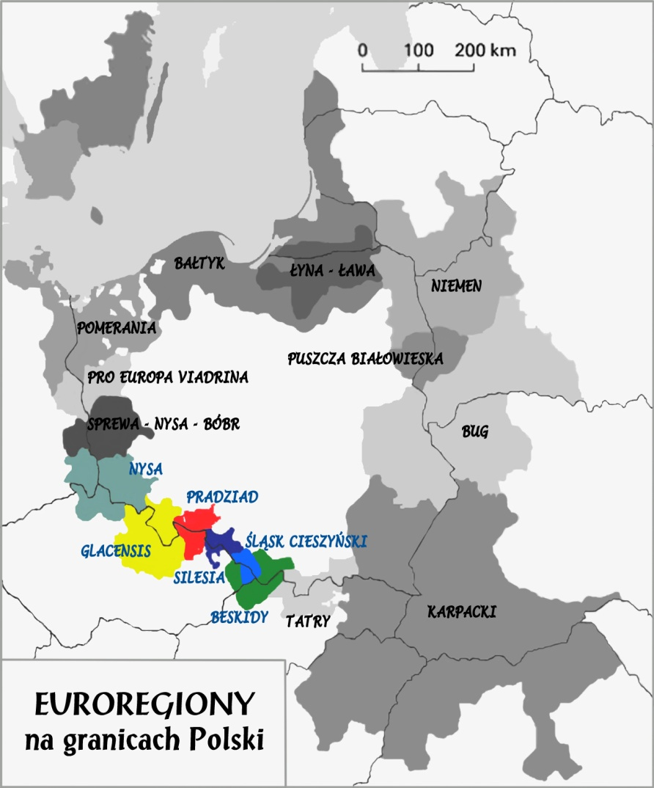
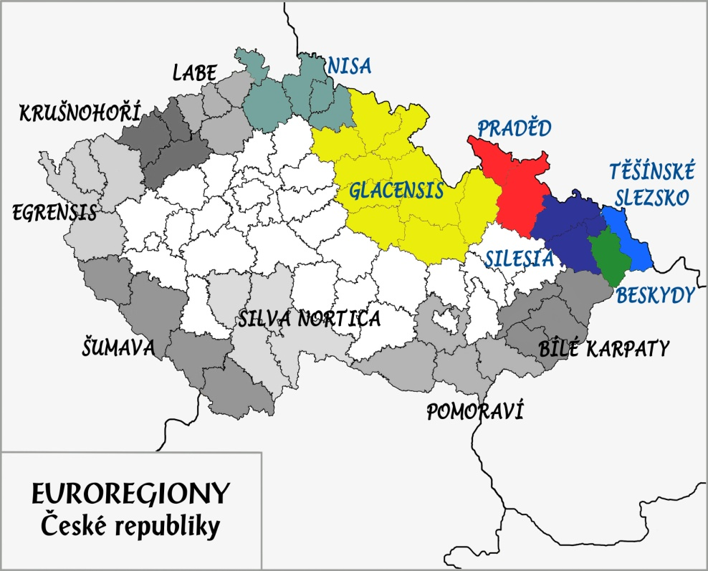
Euroregiony w Polsce i Czechach
Polskie i czeskie samorządy z wielkim entuzjazmem przyjęły możliwość nawiązania współpracy transgarnicznej ze swoimi odpowiednikami po drugiej stronie granicy. Korzystano przy tym ze sprawdzonych już wzorców, wypracowanych w Europie Zachodniej. W Polsce, ale również w Czechach przyjęła się formuła kontaktów partnerskich gmin oraz współpraca regionów poprzez euroregiony.

Slide 11

Platformy Współpracy Euroregionalnej

Slide 12
PLATFORMY WSPÓŁPRACY EUROREGIONALNEJ
Euroregiony polsko-czeskiego pogranicza współpracują ze sobą w ramach:
„FM” - wspólna praca przy Zarządzaniu i administrowaniu „Funduszem Mikroprojektów” w ramach POWT RCz-RP 2007-2013 (6 projektów parasolowych z Partnerami Wiodącymi),
Grupy Roboczej ds. Współpracy Euroregionalnej. Współpracujemy w ramach Polsko-Czeskiej Komisji Międzyrządowej ds. Współpracy Transgranicznej. Tworzymy wspólną PL-CZ Grupę roboczą. W ramach grupy roboczej w każdym roku odbywa się kilka spotkań, oraz bierzemy udział w posiedzeniach tej Komisji.
„EUREGIO PL-CZ” – pierwszy projekt 6 euroregionów.
Forum Polskich Regionów Granicznych. Strony polskie Euroregionów z pogranicza polsko-czeskiego współpracują z pozostałymi euroregionami na terenie Polski w ramach Forum Polskich Regionów Granicznych.
różnego rodzaju platform współpracy euroregionalnej tworzonych na poziomie danego euroregionu lub grup euroregionów np. w formie Grup roboczych powoływanych do rozwiązywania konkretnych problemów czy zagadnień transgranicznych,

Slide 13

Efekty Współpracy Euroregionalnej

Slide 14
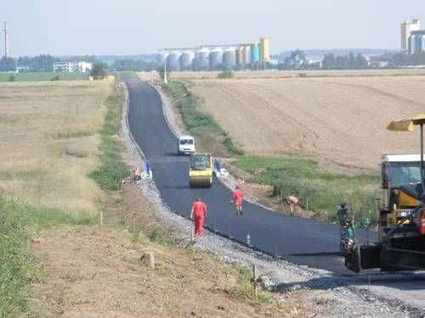
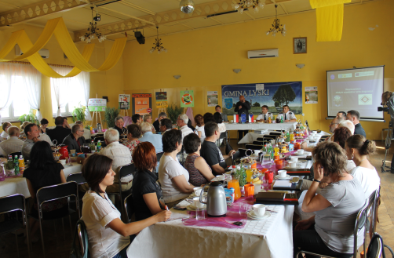
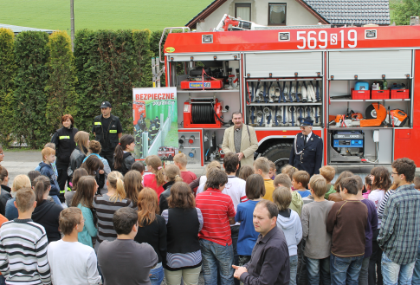

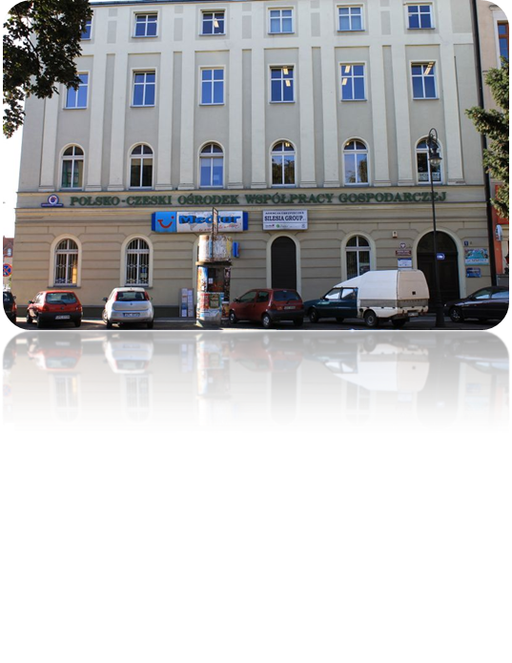

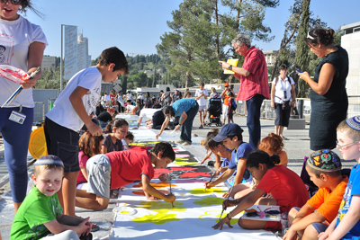
EFEKTY WSPÓŁPRACY EUROREGIONALNEJ
Efekty współpracy euroregionalnej osiągamy poprzez wspieranie różnorodnych działań o charakterze transgranicznym, począwszy od budowy nowych przejść granicznych i infrastruktury komunikacyjnej, profilaktyce zagrożeń, czy wspólnych oczyszczalni ścieków, a skończywszy na organizacji imprez o charakterze gospodarczym, kulturalnym, turystycznym itp.

Slide 15


EFEKTY WSPÓŁPRACY EUROREGIONALNEJ
W działaniach euroregionów można wyróżnić konkretne obszary, są to:
Ułatwianie samorządom gminnym i mieszkańcom dostępu do funduszy Unii Europejskiej i umożliwianie realizacji projektów przekraczających granicę jednego kraju. Dotyczy to zarówno projektów „twardych” (głównie infrastrukturalnych), jak i „miękkich” (głównie o charakterze społecznym, tzn. oświatowych, imprez sportowych itp.).

Slide 16
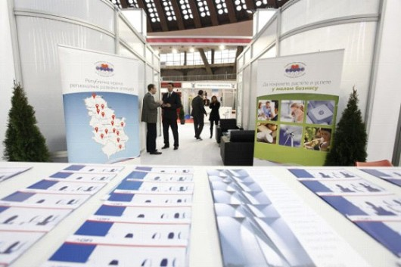
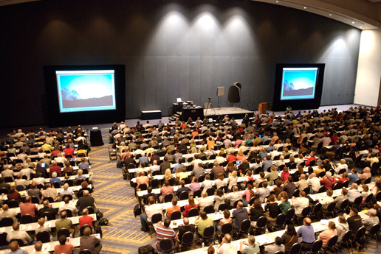
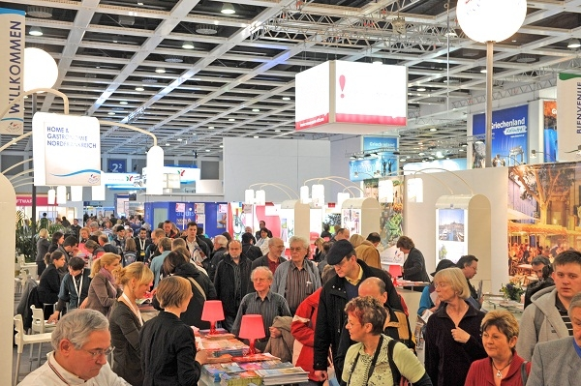
EFEKTY WSPÓŁPRACY EUROREGIONALNEJ
Prowadzenie promocji turystycznej obszarów transgranicznych, np. wspólna promocja walorów turystycznych. W euroregionach organizowane są wspólne wystawy, targi, pokazy osiągnięć, transgraniczne warsztaty i seminaria, wymiana osiągnięć gospodarczych i naukowych, czynione są próby wspólnego badania rynku i wdrażania strategii marketingowych.

Slide 17
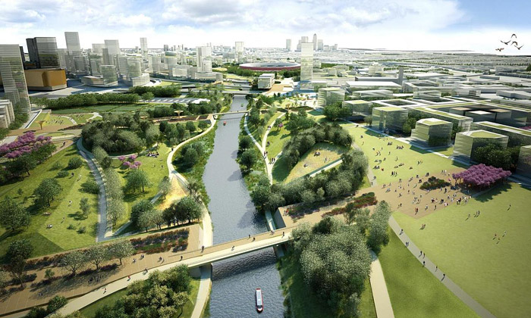
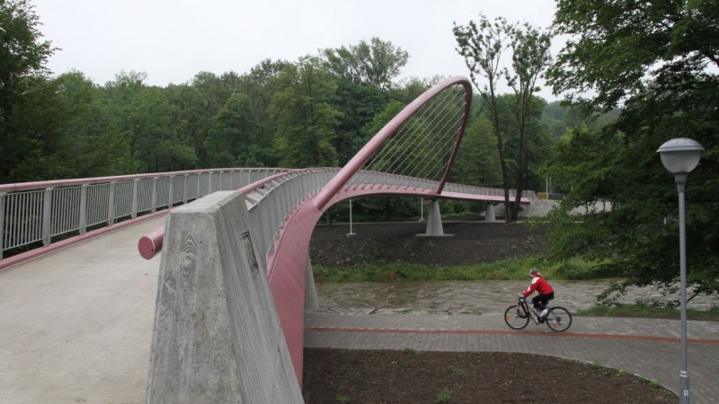
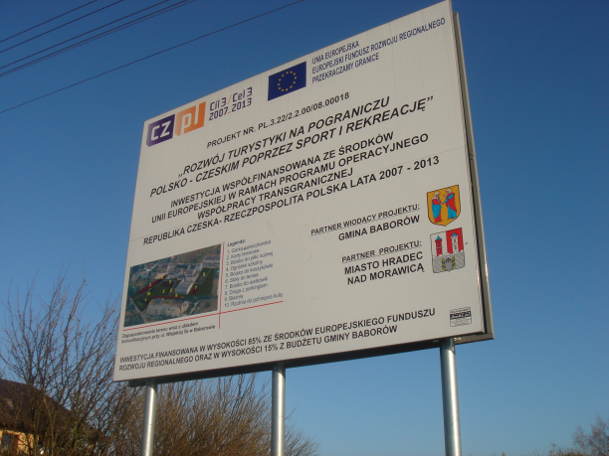
EFEKTY WSPÓŁPRACY EUROREGIONALNEJ
Udział w tworzeniu ponadgranicznych koncepcji rozwoju. W ramach struktur euroregionów ma miejsce wspólne planowanie przestrzenne i wspieranie projektów dotyczących rozbudowy i modernizacji infrastruktury technicznej.

Slide 18
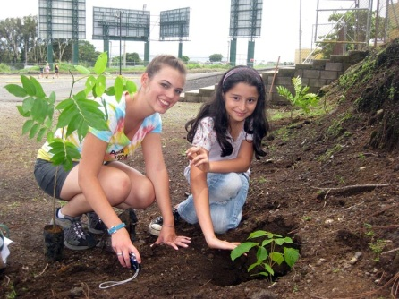
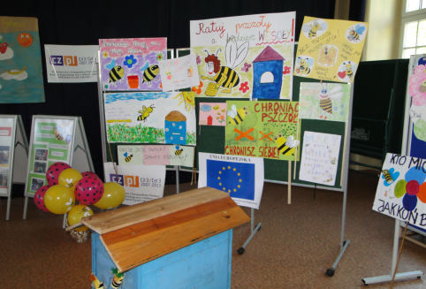
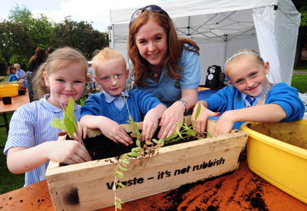

EFEKTY WSPÓŁPRACY EUROREGIONALNEJ
Wspieranie transgranicznych przedsięwzięć z zakresu ochrony środowiska.

Slide 19
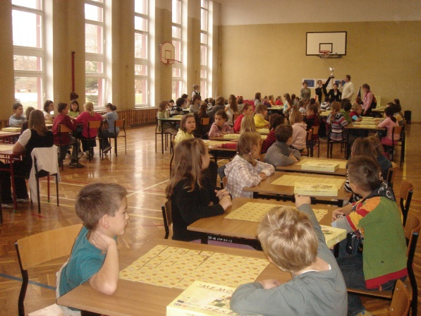
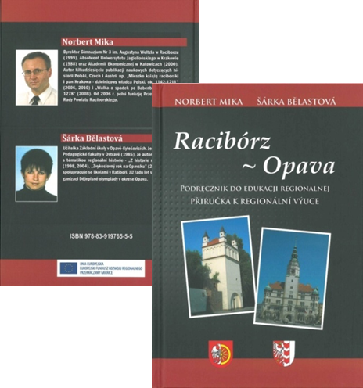
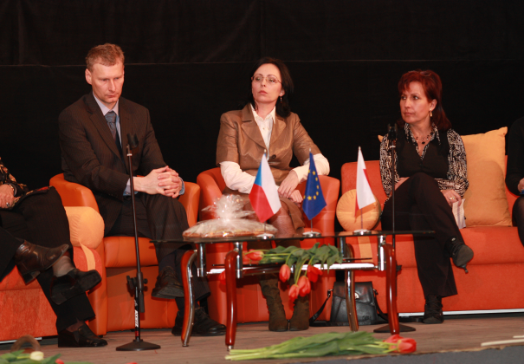
EFEKTY WSPÓŁPRACY EUROREGIONALNEJ
Integrowanie działań w dziedzinie nauki, oświaty, wychowania i kultury, a przez to sprzyjanie rozwojowi stosunków i pogłębianiu więzi międzyludzkich, a także prowadzenie działalności na rzecz integracji europejskiej. Przykładami konkretnych efektów współpracy w tej dziedzinie jest tworzenie np. „Podręczników do edukacji regionalnej”, wspólne gry edukacyjne, wspólne konferencje naukowe, wspólne publikacje poświęcone problematyce PL-CZ.

Slide 20
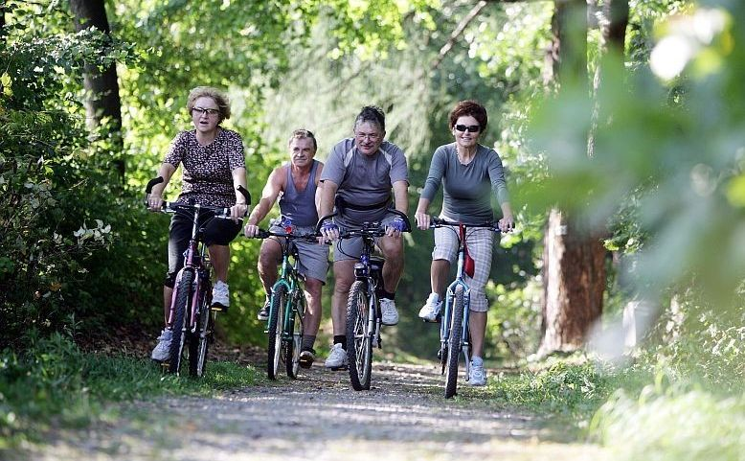
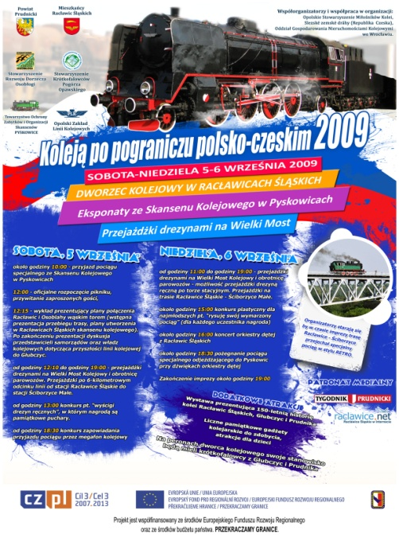
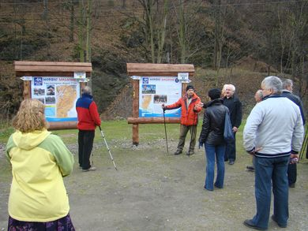
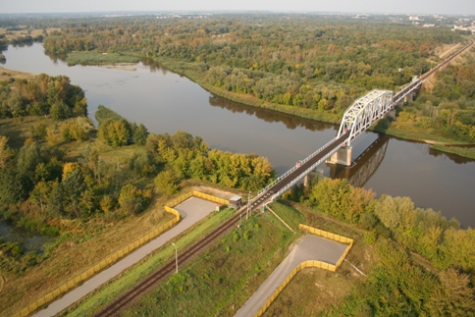
EFEKTY WSPÓŁPRACY EUROREGIONALNEJ
Prowadzenie działań zmierzających do poprawy komunikacji w ramach euroregionu m.in. poprzez: budowę mostów oraz kładek, budowę dróg, uruchamianie nowych przejść granicznych, zagospodarowywanie szlaków kolejowych, czy rozwój sieci ścieżek rowerowych.

Slide 21


PROJEKT „EUREGIO PL-CZ”
czyli poznajemy euroregiony na polsko-czeskim pograniczu

Slide 22


Czemu taki projekt?
Doświadczenia naszych euroregionów z ostatnich 20 lat skłoniły nas do pewnych podsumowań i chęci zaprezentowania tego co udało nam się na przestrzeni lat osiągnąć dzięki woli i chęci wielu ludzi oraz finansowemu wsparciu Unii Europejskiej.
Projekt polega na wzajemnym poznawaniu specyfiki 6 Euroregionów funkcjonujących na pograniczu polsko-czeskim a także skorzystanie z wiedzy i doświadczenia bardziej rozwiniętych Euroregionów działających na innych pograniczach europejskich.

Slide 23



Czemu taki projekt?
Nasz projekt jest pierwszym tego typu przedsięwzięciem w Polsce i Czechach, gdzie aż 6 euroregionów PL-CZ pogranicza promuje współpracę transgraniczną, Fundusze Mikroprojektów wraz z ich beneficjentami oraz POWT RCz-RP. Dzięki realizacji tego projektu pierwszy raz na tak szeroką skalę pokażemy jak środki z UE stały się siłą napędową rozwoju współpracy transgranicznej na PL-CZ pograniczu.
Merytoryczna wymiana doświadczeń i najlepszych praktyk, analiza problemów i barier we współpracy transgranicznej oraz nawiązanie i zintensyfikowanie sieci kontaktów i wzajemnej współpracy będą stanowić podwaliny stabilnej i rzetelnej realizacji Programu PL-CZ w nowym okresie programowania 2014-2020.

Slide 24

Cele projektu
Głównym celem projektu jest pogłębienie wzajemnej współpracy oraz zdobywanie nowych doświadczeń przez Euroregiony na PL-CZ pograniczu, które stanowić będą podstawę do przygotowania na przyszły okres programowania po 2013 roku.
Celem projektu jest również dążenie do poprawy warunków realizowanej współpracy transgranicznej euroregionów PL-CZ i postrzegania jej jako modelowej, a także promocja tej współpracy rozumianej całościowo w PL i CZ jak również poza tymi granicami tj. w obrębie Unii Europejskiej.

Slide 25

Cele projektu
Cele szczegółowe projektu to:
wzajemne poznanie euroregionów PL-CZ i ich działalności, zintensyfikowanie wzajemnej współpracy w celu zbudowania wzajemnego zaufania,
skorzystanie z nowych doświadczeń rozwiniętych regionów zagranicznych oraz wykorzystanie ich w kształtowaniu kierunków współpracy po 2013,
zdefiniowanie problemów będących barierą dla dynamizmu współpracy transgranicznej, zwiększenie świadomości oraz wiedzy nt. możliwości i efektów współpracy transgranicznej,
dążenie do aktywizacji PL-CZ Komisji Międzyrządowej.

Slide 26

Czas trwania projektu
Termin rozpoczęcia rzeczowej realizacji projektu:
01.01.2012
Termin zakończenia rzeczowej realizacji projektu:
31.12.2014
Czas trwania projektu (w miesiącach):
36

Slide 27

Partnerzy Projektu
1 | Euroregion Silesia PL | Stowarzyszenie Gmin Dorzecza Górnej Odry /Racibórz Partner Wiodący
2 | Euroregion Silesia CZ | Euroregion Silesia – CZ / Opava
3 | Euroregion Nysa CZ | Euroregion Nisa / Liberec
4 | Euroregion Nysa PL | Stowarzyszenie Gmin Polskich Euroregionu Nysa / Jelenia Góra
5 | Euroregion Glacensis CZ | Euroregion Pomezí Čech, Moravy a Kladska - Euroregion Glacensis / Rychnov nad Kněžnou
6 | Euroregion Glacensis PL | Stowarzyszenie Gmin Polskich Euroregionu Glacensis / Kłodzko
7 | Euroregion Pradziad CZ | Euroregion Praděd / Vrbno pod Pradědem
8 | Euroregion Pradziad PL | Stowarzyszenie Gmin Polskich Euroregionu Pradziad / Prudnik
9 | Euroregion Śląsk Cieszyński CZ | Regionální sdružení územní spolupráce Těšínského Slezska / Český Těšín
10 | Euroregion Śląsk Cieszyński PL | Stowarzyszenie Rozwoju i Współpracy Regionalnej „Olza” / Cieszyn
11 | Euroregion Beskidy CZ | Region Beskydy / Frýdek-Místek

Slide 28
Finansowanie Projektu
Całkowita wartość projektu zgodnie z umową:
313 952,00 EUR
Dofinansowanie z EFRR (85%):
266 858,47 EUR

Slide 29


Działania w ramach projektu
W ramach projektu realizujemy 4 bloki działań, które są zgodne z celami Programu i w związku z tym przyczyniają się do rozwijania i tworzenia sieci współpracujących instytucji, w tym samorządów terytorialnych i powołanych przez nie jednostek, a zarazem promują stale zacieśnianą współpracę transgraniczną oraz poszukują rozwiązań dla wspólnych problemów w obszarze polsko-czeskiego pogranicza.

Slide 30


Działania w ramach projektu
Działania bloku 1 - Wzajemne poznawanie, rozwijanie współpracy między euroregionami na pograniczu PL-CZ
W ramach tego działania planowana jest organizacja wymiennych pobytów studyjnych w celu pozyskania praktycznych doświadczeń z zakresu działalności poszczególnych euroregionów realizujących projekt. W ramach tych pobytów studyjnych zostaną zaprezentowane przedsięwzięcia podejmowane w obu częściach narodowych danego euroregionu oraz przedstawione zostaną konkretne efekty współpracy w terenie po obu stronach granicy.

Slide 31
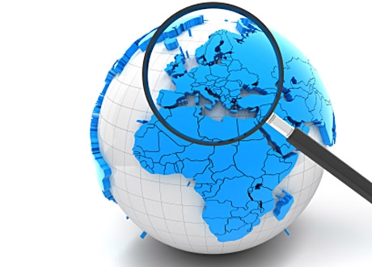

Działania w ramach projektu
Działania bloku 2 - Zdobywanie doświadczeń za granicą
W ramach tego działania zostaną zorganizowane 3 wyjazdy zagraniczne w obrębie Unii Europejskiej. Organizacja pobytów studyjnych za granicą ma na celu pozyskanie praktycznych doświadczeń z zakresu działalności zaawansowanych i rozwiniętych instytucji, euroregionów. Każdy wyjazd posiada konkretny cel i dzięki ich realizacji będziemy mogli w przyszłości wykorzystywać zdobyte doświadczenie w naszej działalności.

Slide 32

Działania w ramach projektu
Działanie 3 - Analiza systemowych problemów współpracy transgranicznej na czesko-polskiej granicy
W ramach tego działania zostanie opracowana Analiza definiująca problemy w zakresie rozwoju współpracy transgranicznej w różnych dziedzinach, np. transportu, środowiska, ustawodawstwa, unijnych transgranicznych programów pomocowych, w tym FMP , EUWT, itp. oraz późniejsza prezentacja tego dokumentu na forum w celu zainicjowania zmian aktów prawnych i ustaw, jak również do wykorzystania przy przygotowywaniu nowych projektów.

Slide 33

Działania w ramach projektu
Działania bloku 4 - Promocja, działania informacyjne oraz podnoszenie świadomości nt. współpracy transgranicznej
Działania promocyjno-informacyjne realizowane w ramach tego bloku mają na celu szeroką promocję wieloletniej współpracy pomiędzy euroregionami na pograniczu polsko-czeskim.
Powstanie strona internetowa, która będzie promować wszystkie euroregiony z pogranicza polsko-czeskiego oraz informować o współpracy tansgranicznej, a w ramach kolejnych działań powstanie wspólna publikacja oraz mapy promujące wszystkie euroregiony. Ponadto, zorganizujemy regionalne konferencje prezentujące działania i rezultaty współpracy euroregionalnej.

Slide 34
„To co słyszę, zapominam; to co widzę, pamiętam; to co robię, rozumiem” - Konfucjusz, 451 p.n.e.
Projekt „EUREGIO PL-CZ” jest współfinansowany z Europejskiego Funduszu Rozwoju Regionalnego w ramach
Programu Operacyjnego Współpracy Transgranicznej
Republika Czeska - Rzeczpospolita Polska 2007-2013
PRZEKRACZAMY GRANICE

Slide 35
DZIĘKUJĘ ZA UWAGĘ
Daria Kardaczyńska
Dyrektor Sekretariatu
Stowarzyszenie Gmin Dorzecza Górnej Odry
e-mail: d.kardaczynska@euroregion-silesia.pl
www.euroregion-silesia.pl
www.euroregions.org

